Slide 1
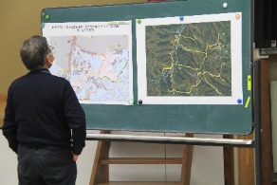
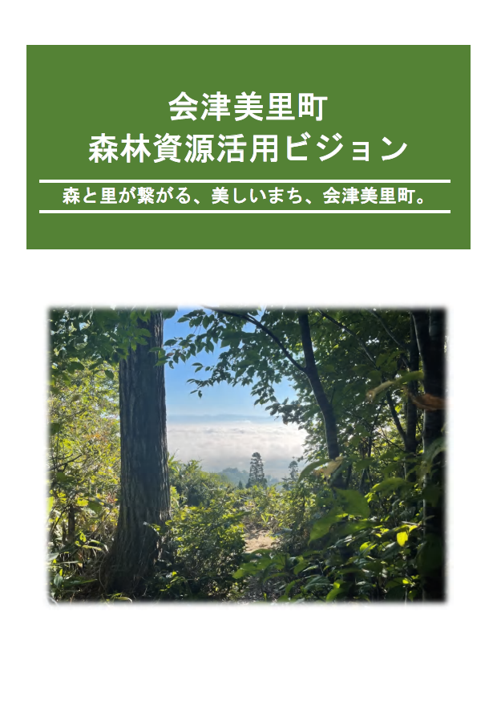
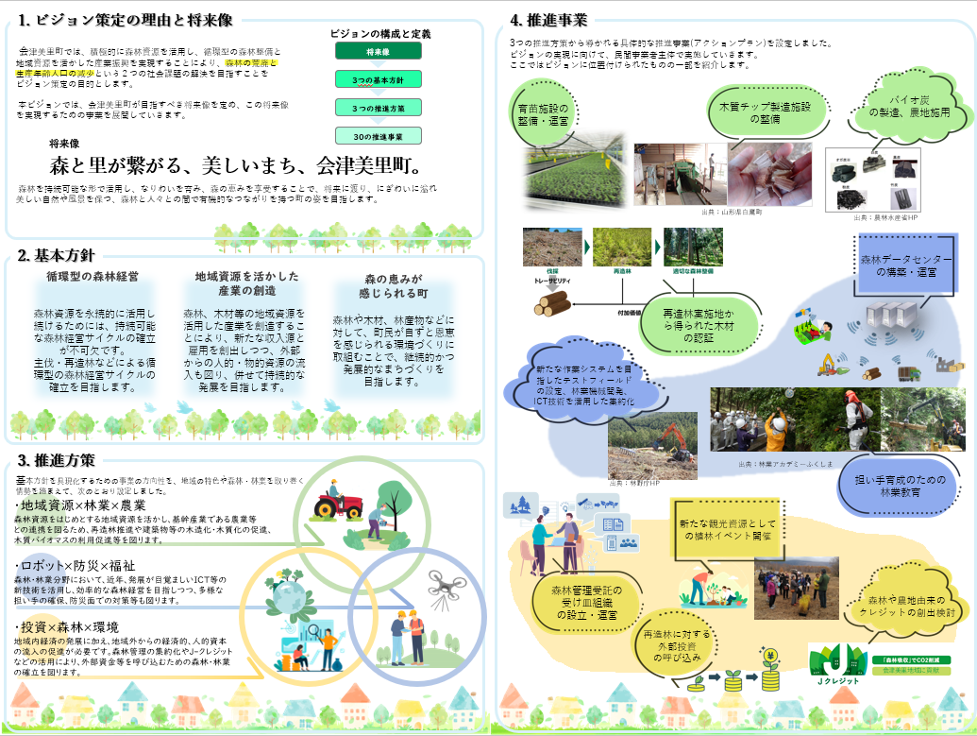
福島県 会津美里町
森林整備
（森林経営管理制度関連業務及び森林資源活用計画策定）
木材利用・普及啓発
会津美里町では森林整備の促進が課題となっているものの、譲与額で市町村森林経営管理事業を発注したと仮定しても小規模な面積しか整備することができないのが現状であったため、市町村森林経営管理事業の実施はせず、森林経営管理権集積計画及び森林経営管理実施権配分計画の策定による民間の林業事業体主体の森林整備を促進するため下記の事業を実施した。
また、森林整備を促進するため町内における森林資源の活用を期し、森林資源活用ビジョンの策定を行った。
□ 取組の背景
・人工林面積に対して森林保全を目的とした施業面積は単年で
10%以下であり、森林整備を更に促進する必要があったが役場
職員のマンパワー不足は深刻であり、民間事業体への再委託を目
指した事業展開を行うこととなった。
・森林整備の促進には木材関連産業の振興は不可欠であり、町産業
の活性化も兼ねた町内における森林資源活用が求められていた。
（資料を確認する意向調査説明会参加者）
（森林資源活用ビジョン及び概要版）
□ 工夫・留意した点
・意向調査を実施する区域を選定する際、より収益化の可能性
を高くするため、森林経営計画の策定が可能であることが見
込まれる範囲を選定した。
・森林資源活用ビジョンの策定にあたっては、町主導ではなく
民間事業体主導の議論になるよう配慮した。また、林業関係
者だけではなく、将来的な木材資源消費者になると想定され
る商工業者や農業関係者も検討会に参加していただき、議論
を行っていただいた。
□ 事業内容
森林環境整備促進事業
森林経営管理制度に係る事業
昨年度意向調査を行った２地区を対象として、経営管理権集積計画の作成に向けて、計画作成のための調査(周囲測量等)を実施した。
昨年度調査を行った１地区を対象として、計画に対する同意取得業務を実施した。
【事 業 費】8,250千円（うち譲与税8,250千円）
（譲与税は、業務委託料に係る部分に充当）
【実 績】２地区の現地調査が完了し、１地区の計画案を作成した。
森林資源活用ビジョン
町主導による計画ではなく、民間事業体主体での収益性を確保した持続的な町内での森林資源活用の取組が実現することを期し、方策の立案や検討会の運営まで民間事業体へ委託し、森林資源活用ビジョンを策定した。
【事 業 費】8,899,000千円（うち譲与税8,899千円）
（譲与税は、業務委託料に係る部分に充当）
【実 績】森林資源活用ビジョンが完成し、HP等で公表した。
□ 取組の効果
・収益性のある施業を想定した業務遂行により、今後の民間事
業体主体での森林整備への準備が進行している。
・森林資源活用ビジョン策定により、町内での森林資源活用の
基本的な方針が定まった。
◇ 基礎データ
①令和５年度譲与額：19,688千円 |  | ②私有林人工林面積（※１）：3,019ha
③林野率（※１）：72.7％ | ④人口(※２)：19,014人 |  | ⑤林業就業者数(※２)：53人
※１：「2020農林業センサス」より、※２： 「R2国勢調査」 より

